Slide 1
Structural design of free-form glazed Grid Shells Caso studio: Globule Sporting Centre
Candidato: Guido Nieri
Relatori:
Prof. Ing. M. Froli (D.E.S.T.e.C.)
Dott. Ing. M. G. Bevilacqua (D.E.S.T.e.C.)
Dott. Ing. P. Fiamma (D.E.S.T.e.C.)
Relatori esterni:
Arch. Ing. N. Baldassini (RFR Ingénieurs, Paris)
Ing. A. Carlucci (ARUP, London)
Dott. Ing. G. Masiello (S.M. Strutture, Pisa)
Arch. R. Pasqualetti (Comune di pisa)

Slide 2
Struttura e argomenti trattati nella Tesi
Ricerca teorica e definizione dello ‘’stato dell’arte’’
Applicazione su un progetto ‘’reale’’
Form Finding
Ottimizzazione delle caratteristiche strutturali.
Ottimizzaiozne geometrica
Pannelli piani
Progettazione strutturale
Analisi geometricamente non lineari
Imperfezioni
Necessità architettoniche e funzionali.
Vincoli e connessioni
“Softening” e ”snap through”
Cavi pretesi
Pannelli a singola curvatura
Vetro
Tecniche e metodi per la derminazione di strutture essenzialemente compresse.
Grid-shell

Slide 3
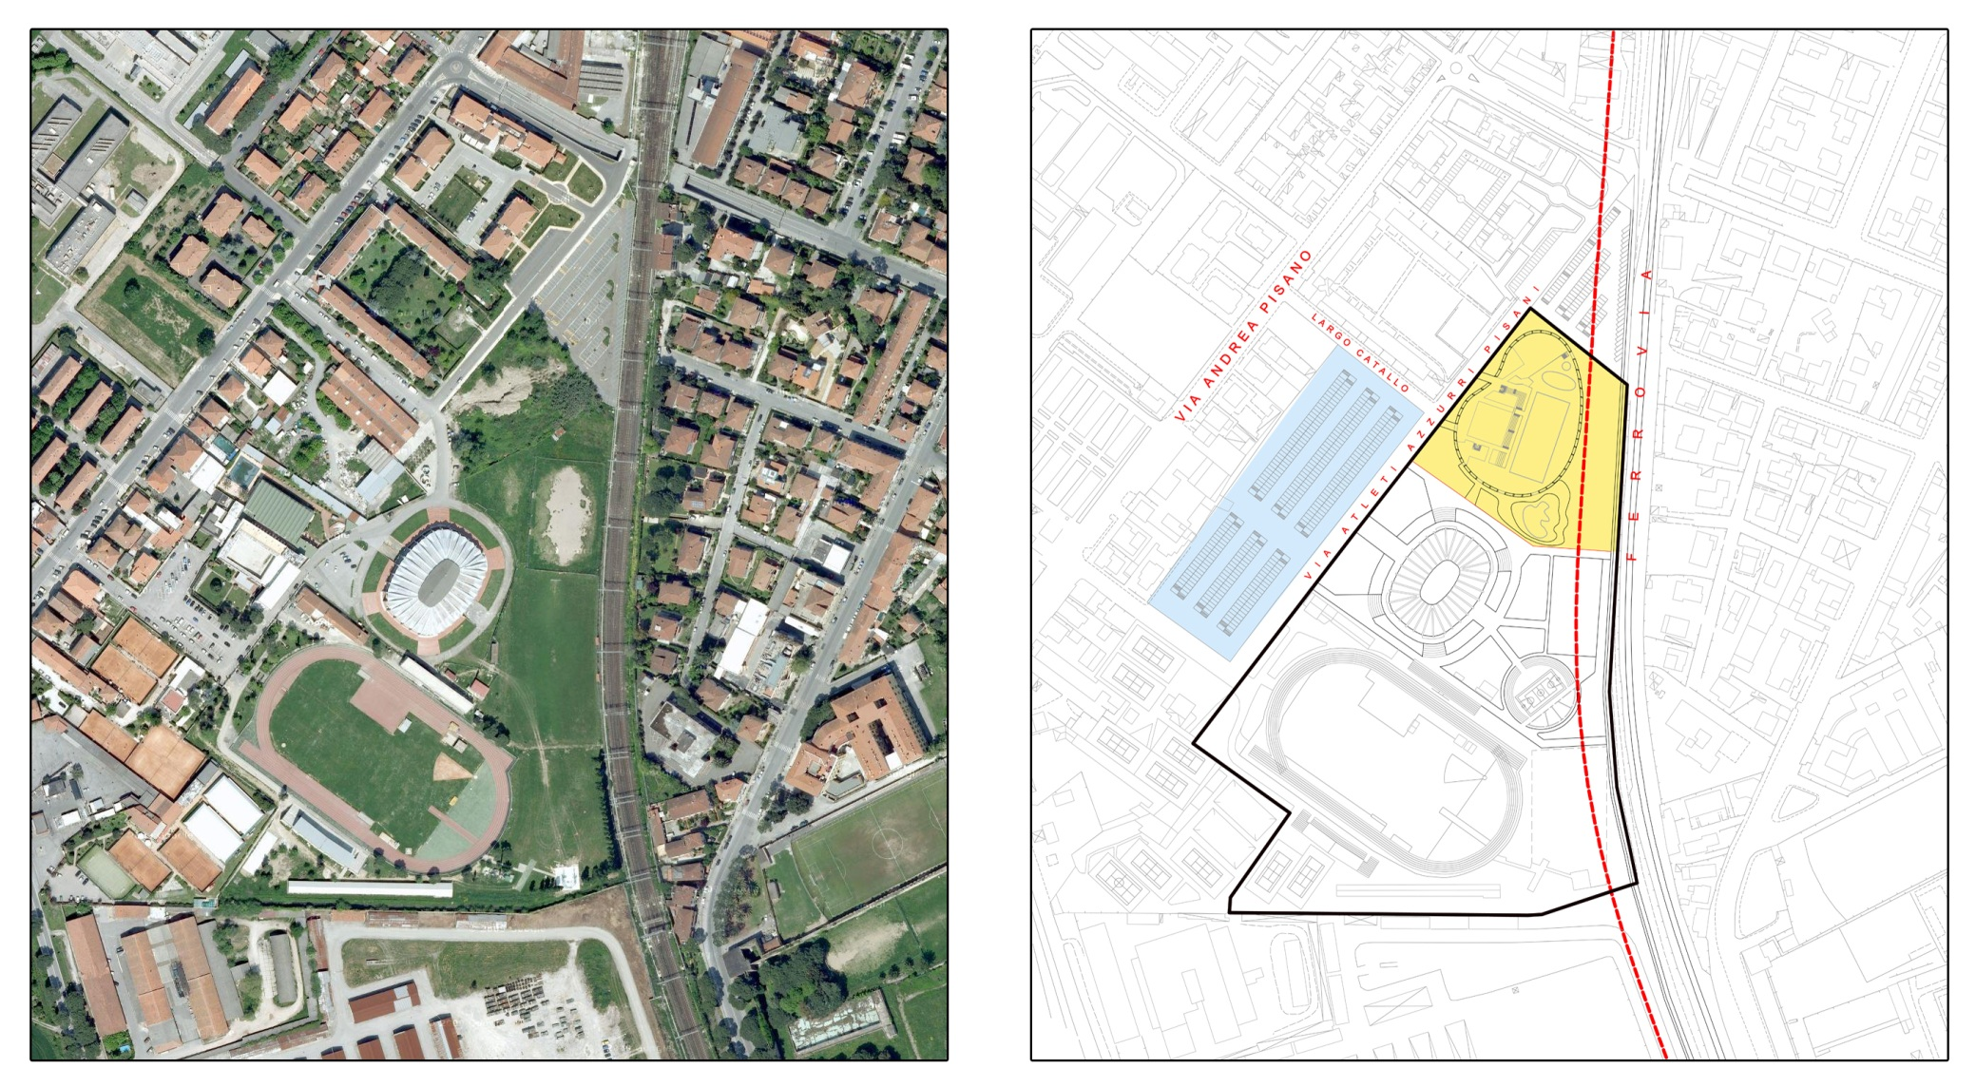
Caso studio: Globule Sporting Centre

Slide 4
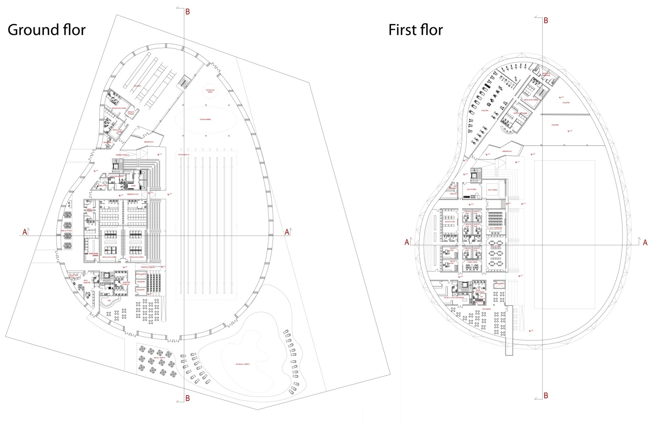
Caso studio: Globule Sporting Centre

Slide 5
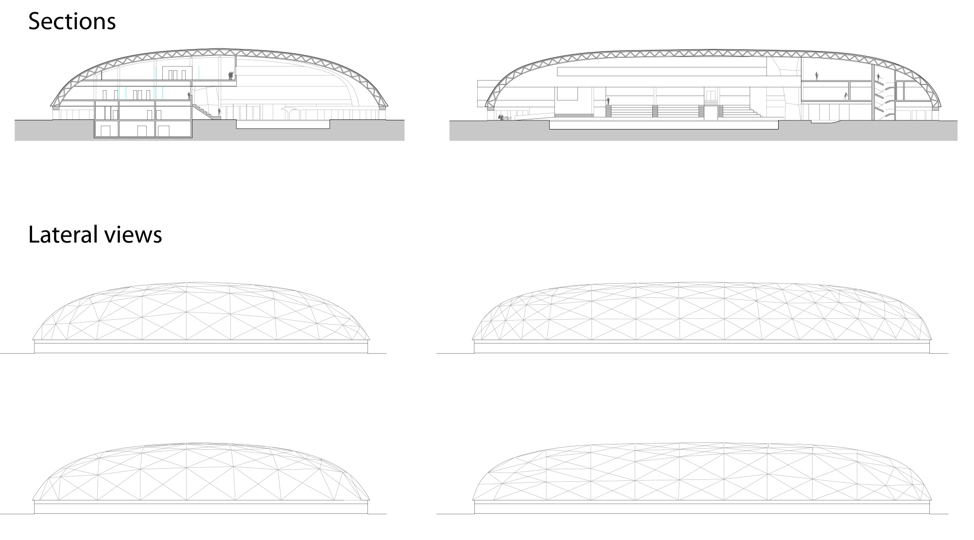
Caso studio: Globule Sporting Centre

Slide 6
Caratteristiche principali
Free form
Struttura di grande luce
Rivestimento in vetro
Edificio climatizzato

Slide 7
‘’La pelle dell’edifico’’
Realizzare una struttura leggera ed economica
Single layer grid-shell
Form-finding e ottimizzazione strutturale della superficie.
Realizzare un sistema di rivestimento accattivante ma economicamente sostenibile.
Cold-bending panels with fixing shape during lamination
Analisi di buckling non lineari
Limiti archiettonici
Pannelli a singola curvatura

Slide 8
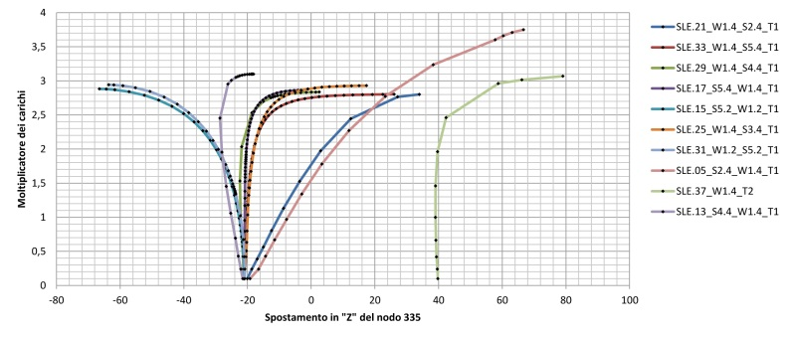
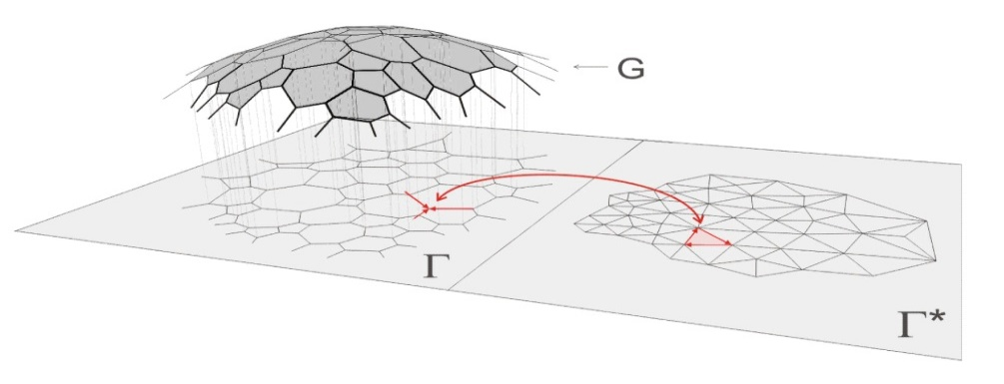
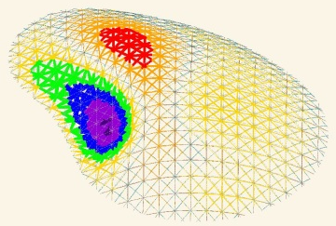
Form finding strutturale
Old-fashion physic form-finding
Force-density method
Normal property method
Pre-stress method
Thrust network analysis

Slide 9
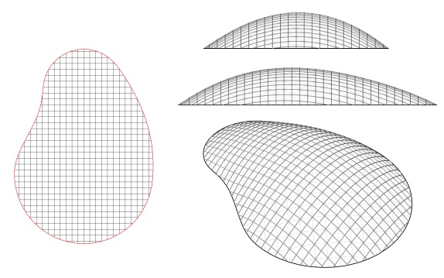
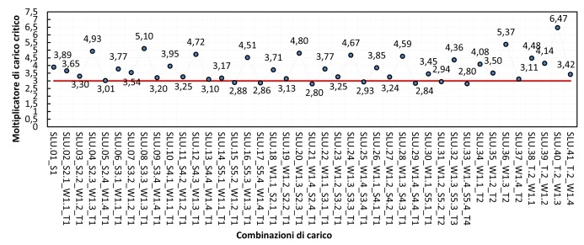
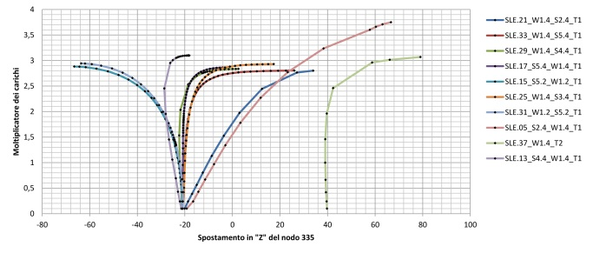
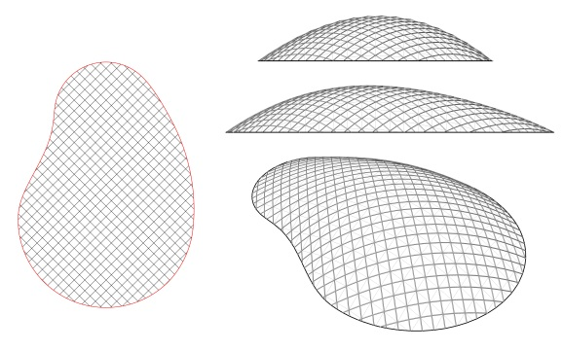
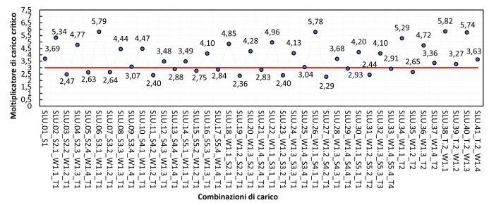
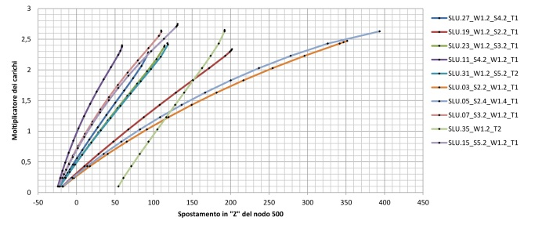
Pre-stress method con pretensione costante
Tests e analisi su differenti tipi di griglia di base
GSP$α.0$
GSP$α.45$

Slide 10
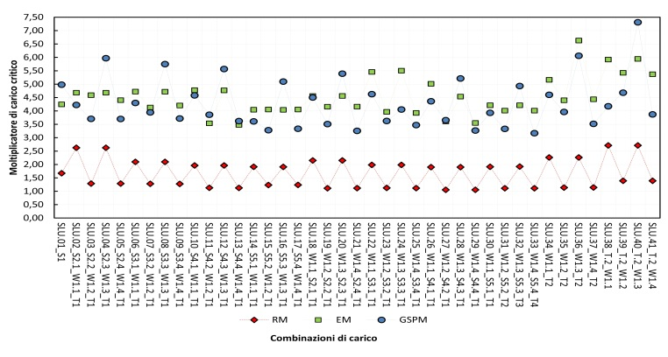
Pre-stress method con pretensione costante
Tests e analisi su differenti tipi di perimetro di bordo

Slide 11
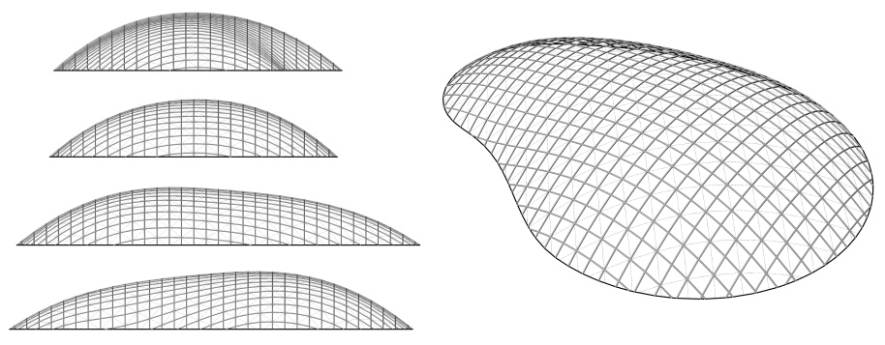
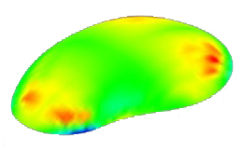
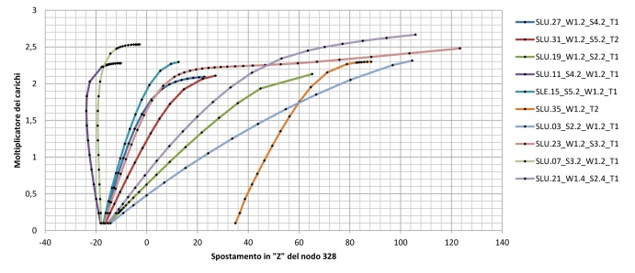
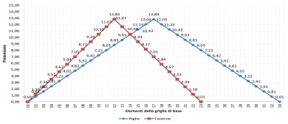
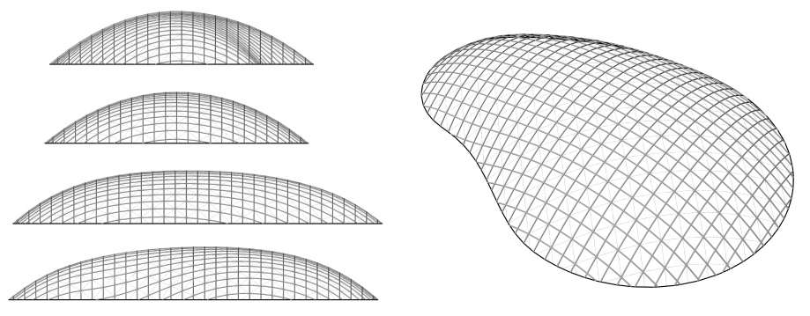
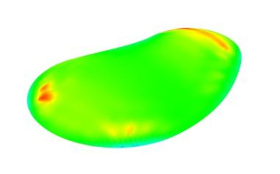
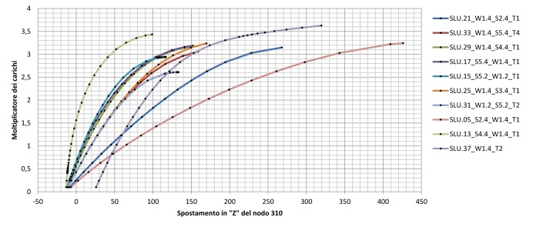
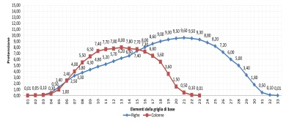
Pre-stress method con pretensione variabile
Tests e analisi con diferenti distribuzioni di pretensione al fine di coniugare esigenze strutturali e architettoniche
GSP$β$
GSP$γ$

Slide 12
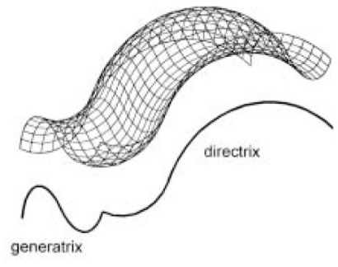
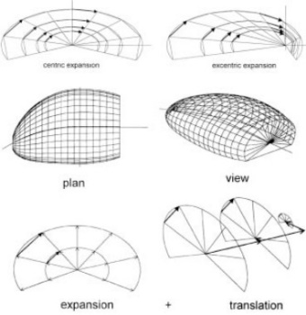
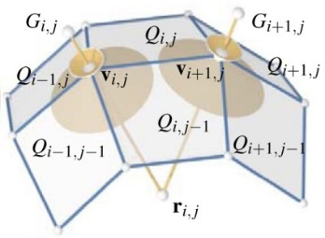
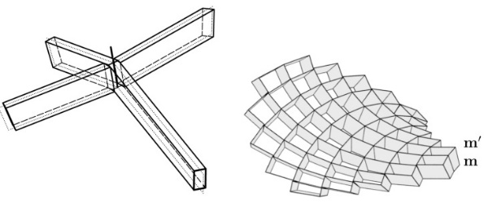
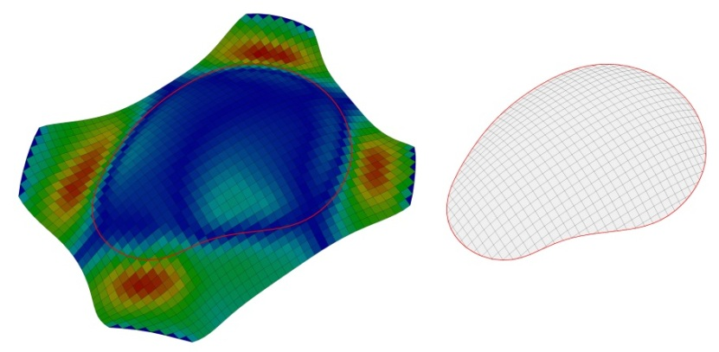
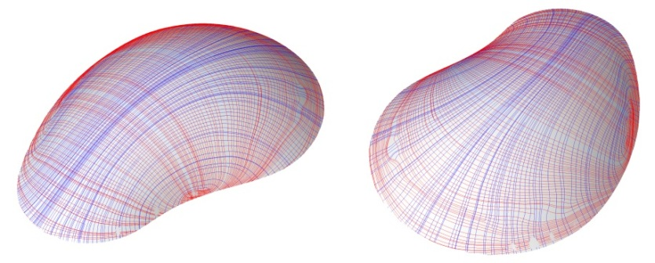
Ottimizzazione geometrica
Dalle superfici di traslazione omotetiche agli algoritmi di ottimizzazione geometrica
Algoritmi di ottimizzazione
Definizione di un sistema di maglie quadrangolari piane sulla superficie trovata

Slide 13
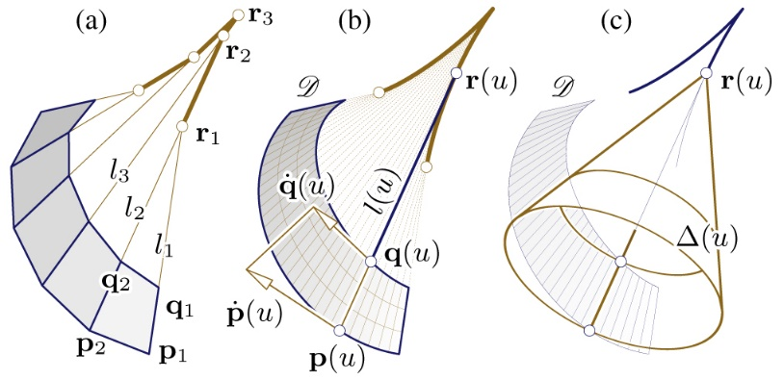
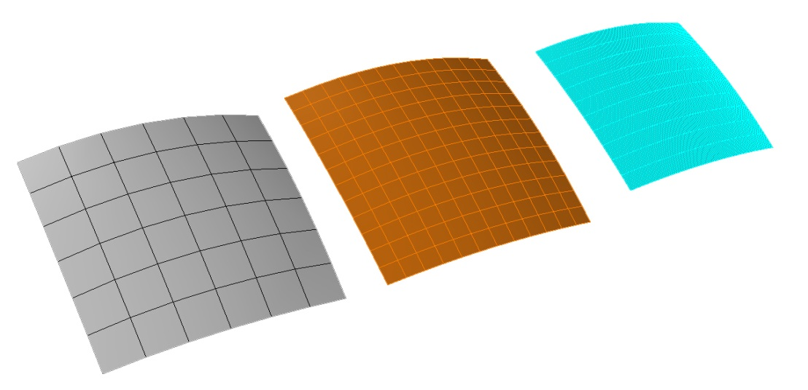
Ottimizzazione geometrica
Traformazione del Sistema a maglie piane in un ‘’D-strip model’’

Slide 14
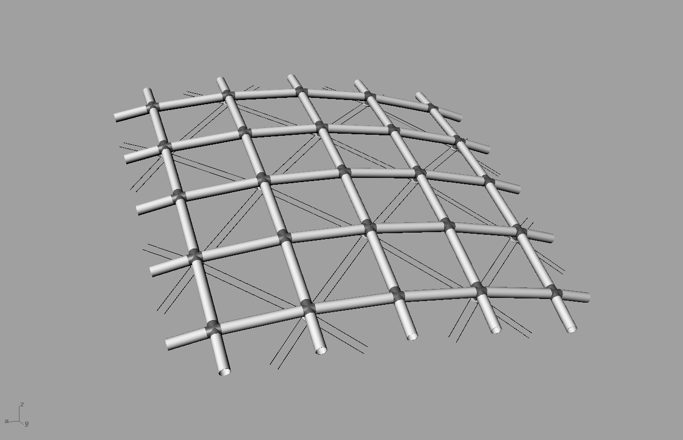
Generazione della struttura finale
Struttura principale

Slide 15
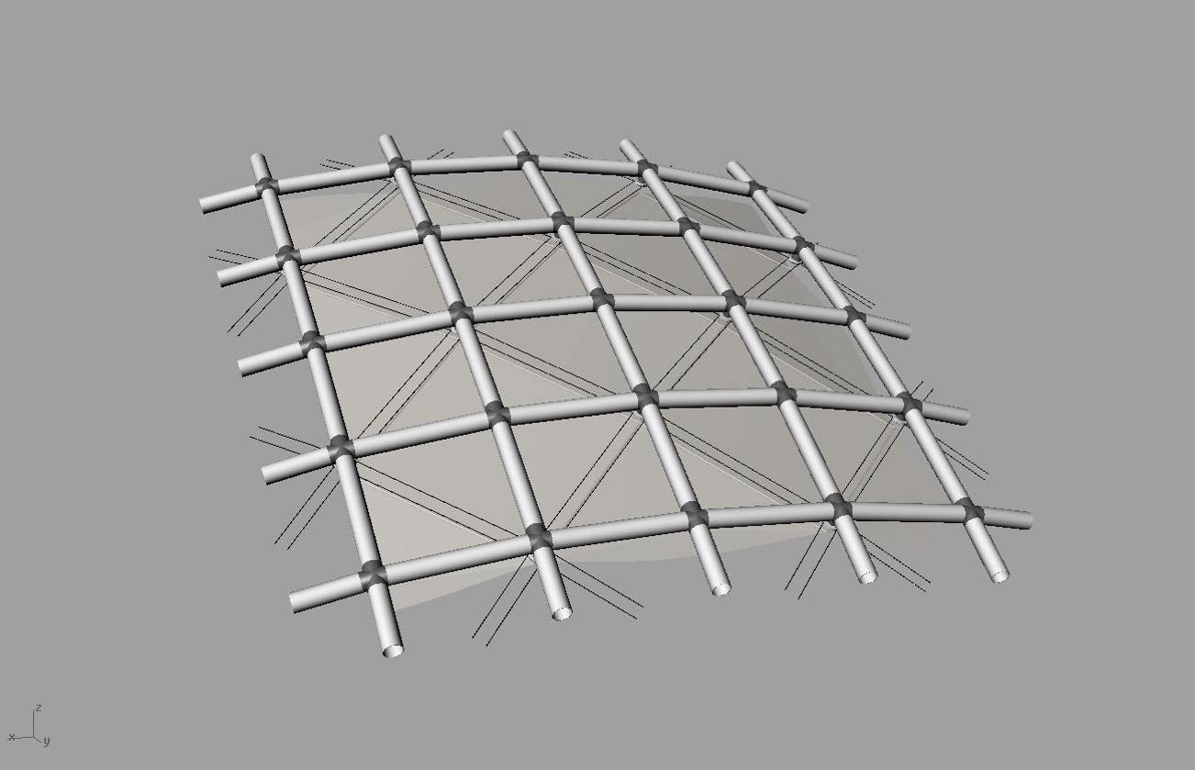
Generazione della struttura finale
Sistema di rivestimento secondario in ETFE

Slide 16
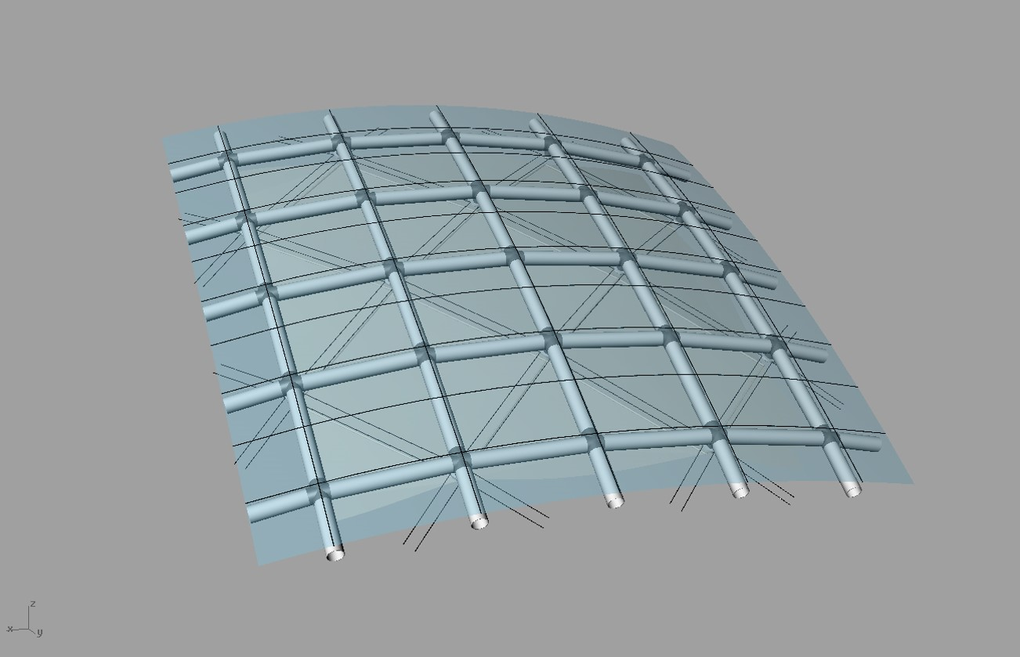
Generazione della struttura finale
Sistema di rivestimento primario in vetro

Slide 17
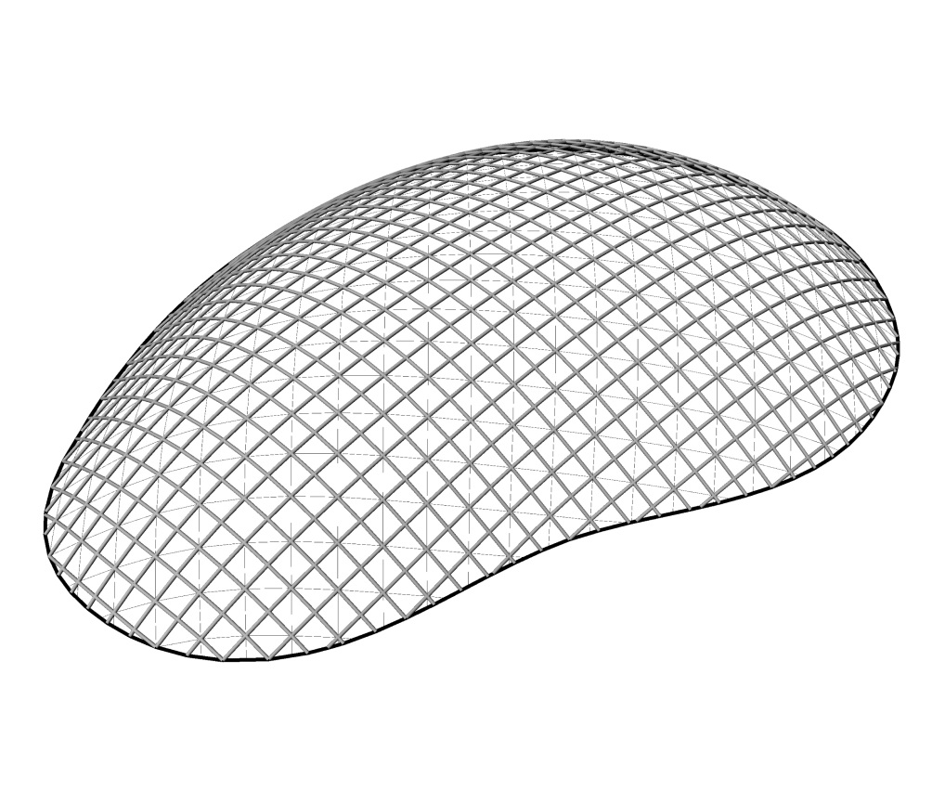
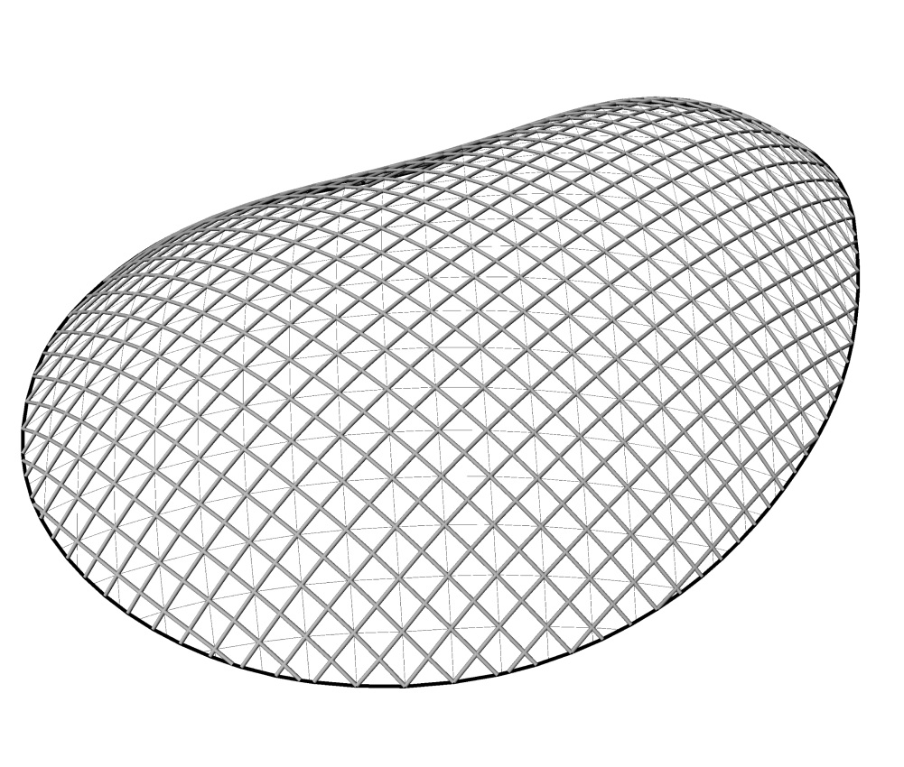
Struttura

Slide 18
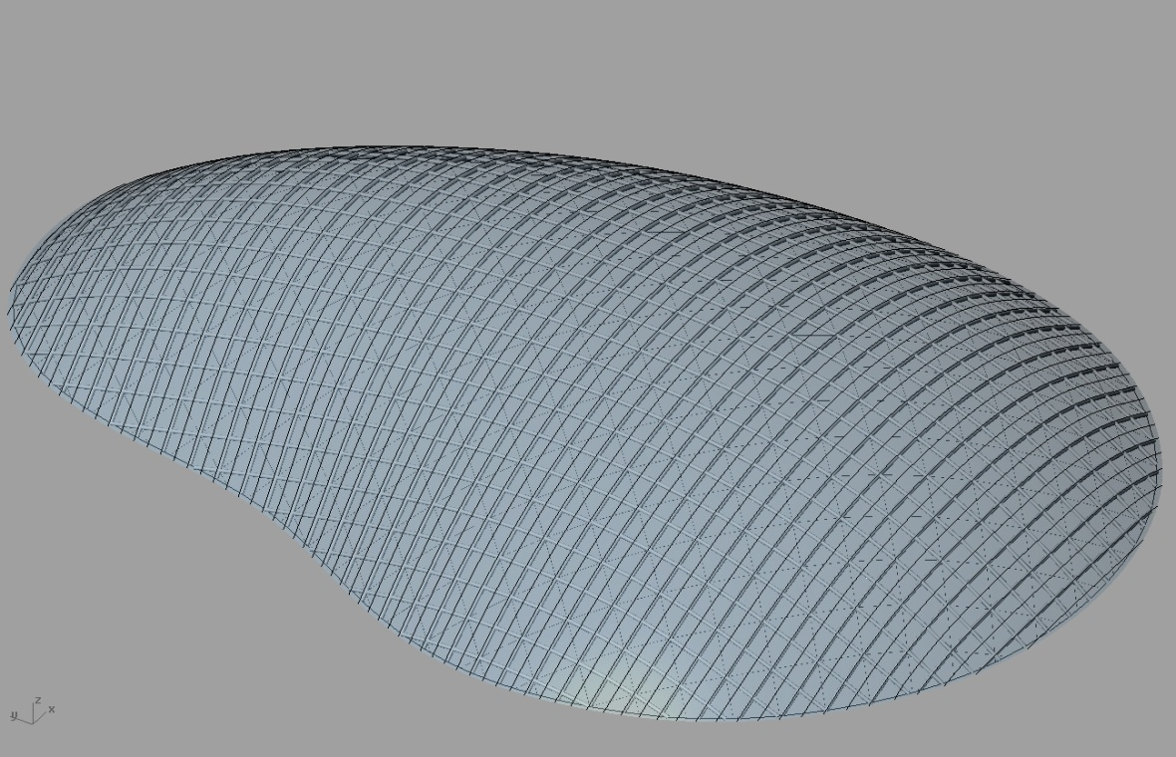
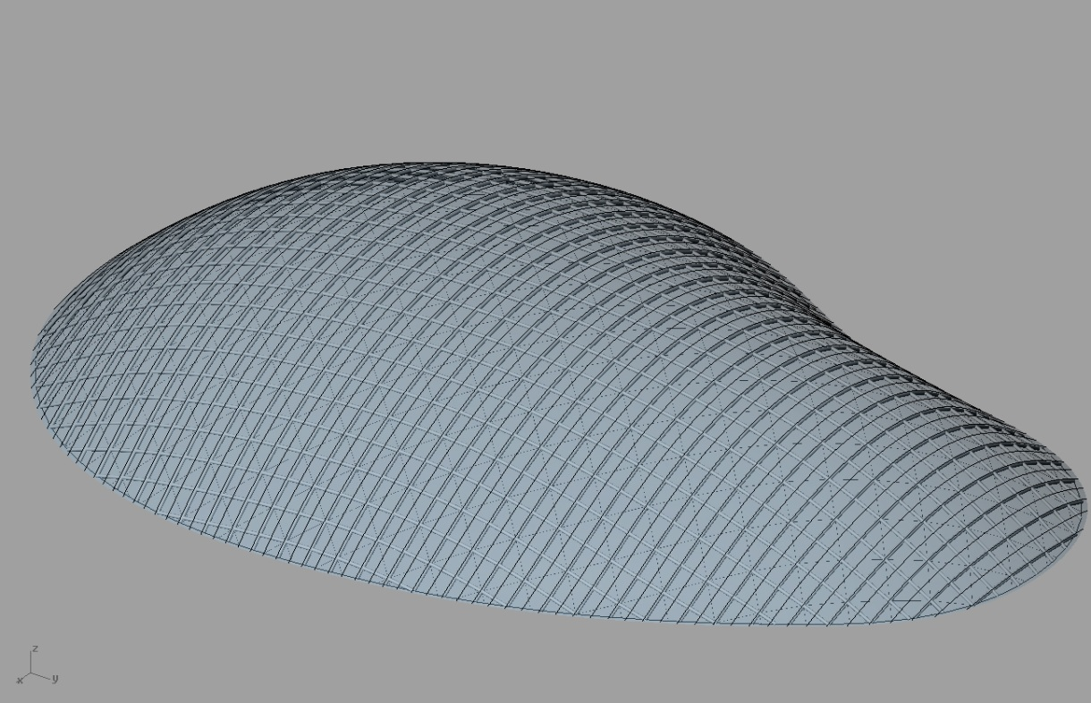
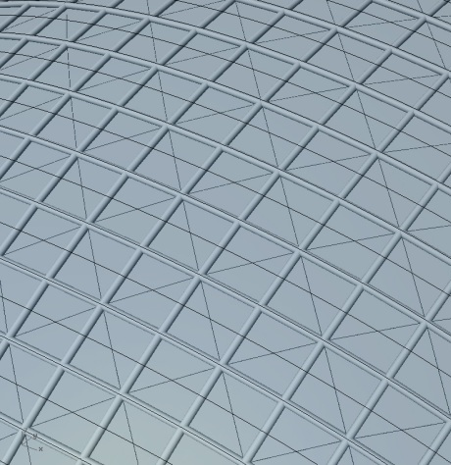
‘’La pelle dell’edifico’’

Slide 19
Grazie

